Slide 1
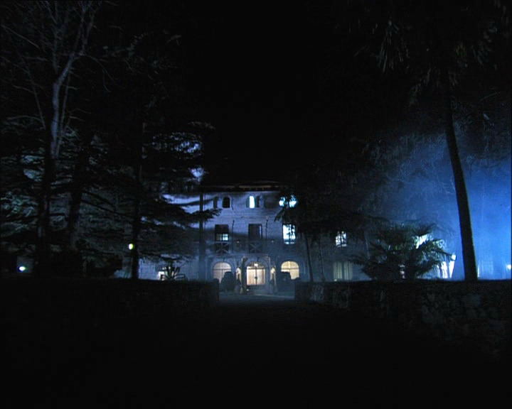
La noche llegó rápidamente. Todos fueron a relajarse y a dormir.

Slide 2
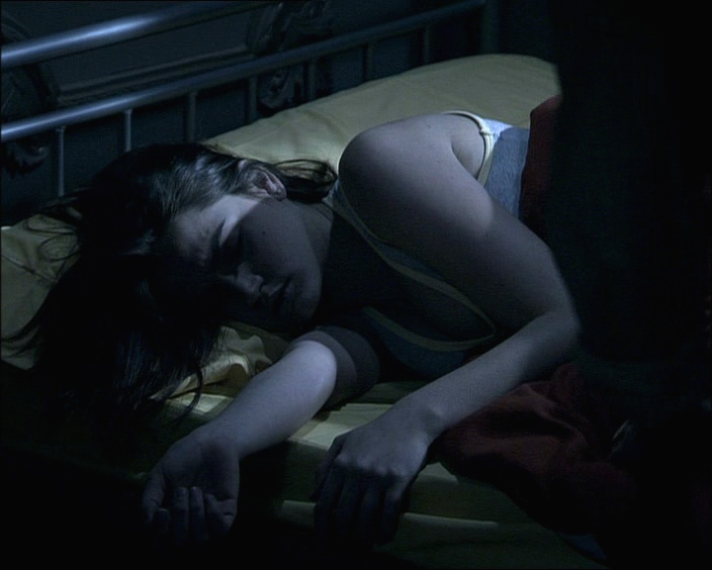
«Chis…..¡Carolina, Victoria!» Una voz interrumpió la tranquilidad en el dormitorio.

Slide 3
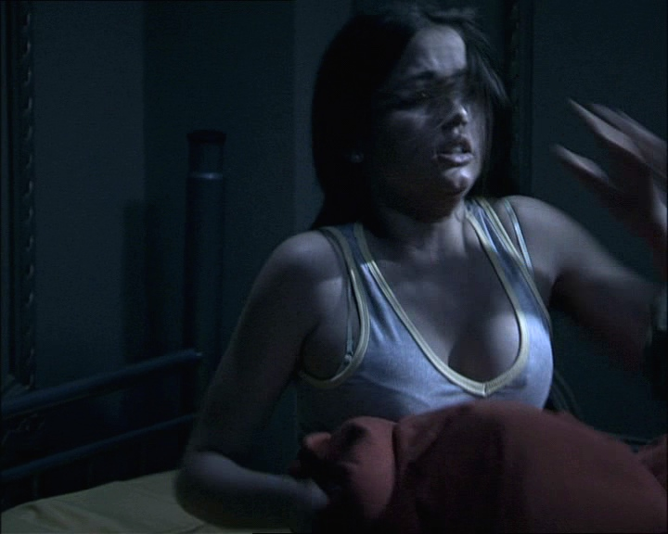
Carolina se despertó, abrió los ojos y vio que estaba Alfonso. Asustada, Carolina intentó gritar.

Slide 4
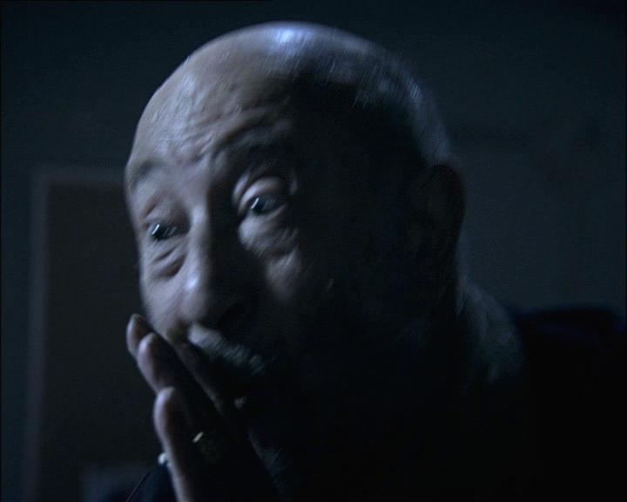

«Sólo quiero contados un
secreto…. No os voy a hacer
nada.»

Slide 5
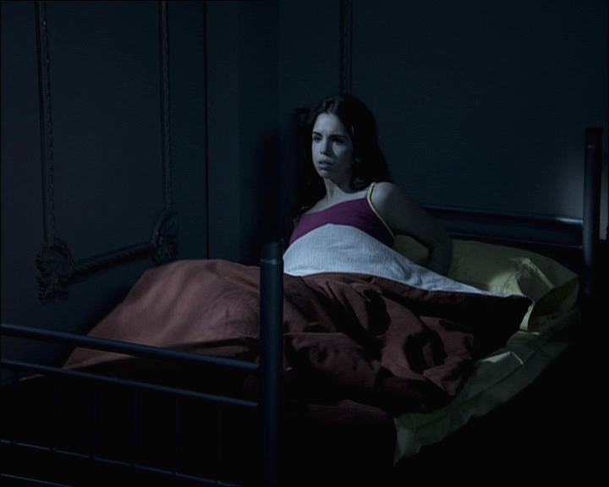
«Alfonso, ¿qué hace usted aquí?» preguntó
Victoria con voz de dormida.
Ella también había sorprendido de ver a su viejo maestro.

Slide 6
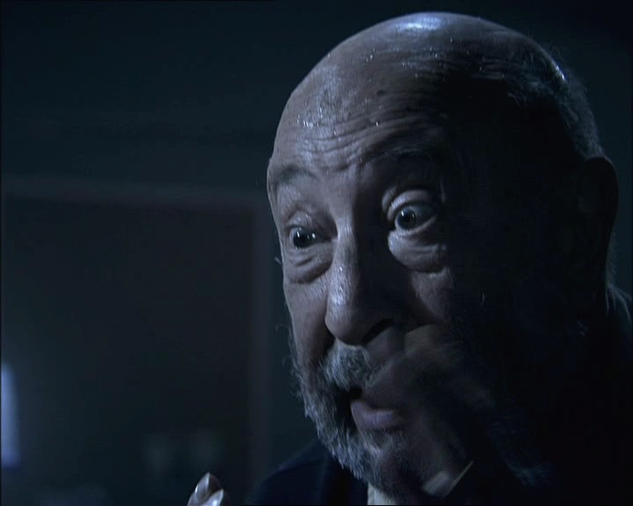
«Carolina, Victoria, tenéis que iros de este colegio…. Es peligroso. Ahora no tengo tiempo de explicárselo pero…cuando yo era joven, unos alumnos me pidieron ayuda.

Slide 7
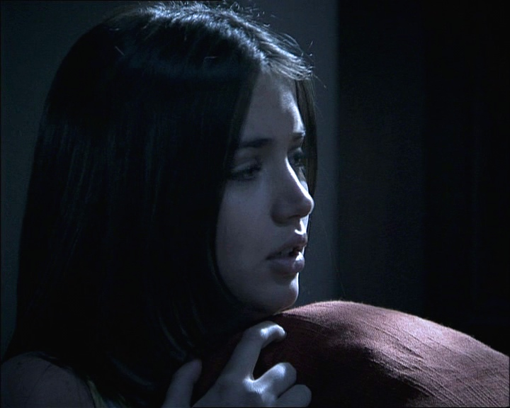
Carolina escuchó atentamente a Alfonso. Ella estaba alarmada al oír lo que decía Alfonso.

Slide 8
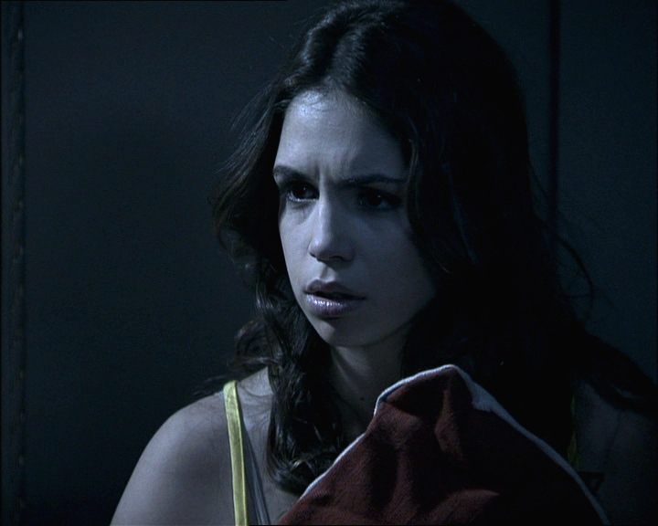
Victoria escuchó atentamente también. Ella estaba muy confundida pero continuó escuchando…

Slide 9
«Por favor, venid mañana a las diez al viejo cementerio y os lo explicaré todo.»

Slide 10
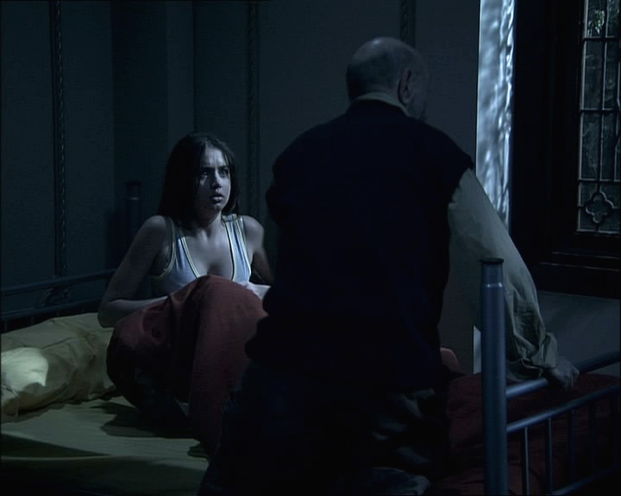
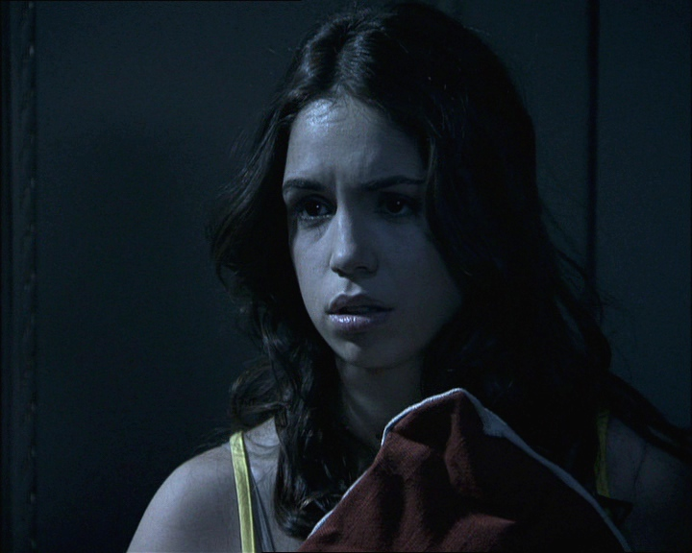
El viejo profesor les dijo con tanta insistencia que las chicas prometieron ir al cementerio.

Slide 11
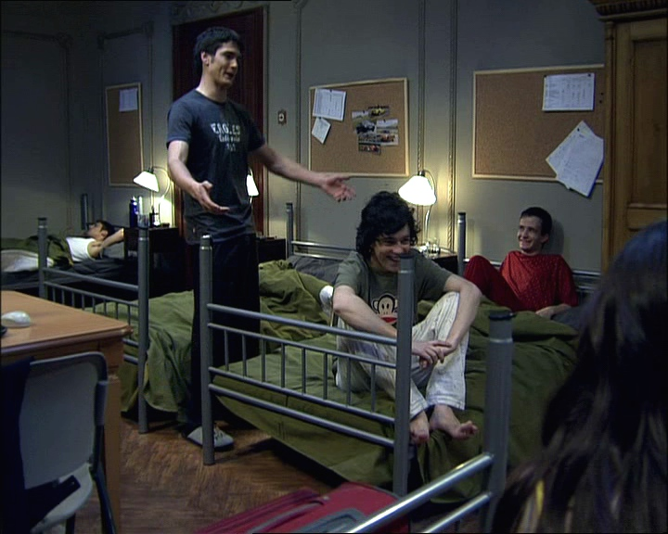
Iván, Roque y Cayetano escucharon con atención a Carolina y Victoria, parecían en choque por las noticias.

Slide 12
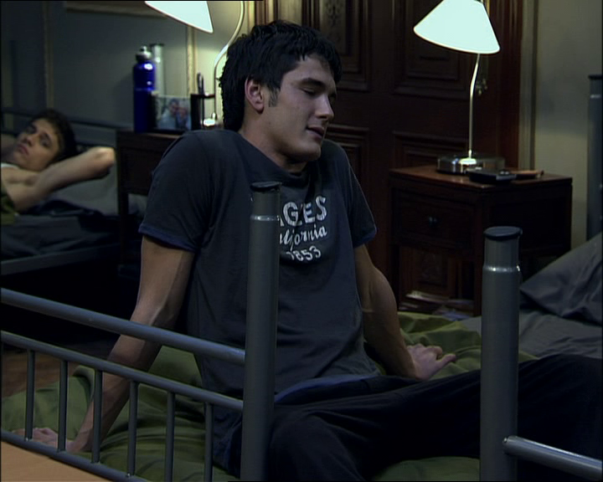
«¿Que el colegio es peligroso? Y a las diez en el cementerio, ¿no?» exclamó Iván.

Slide 13
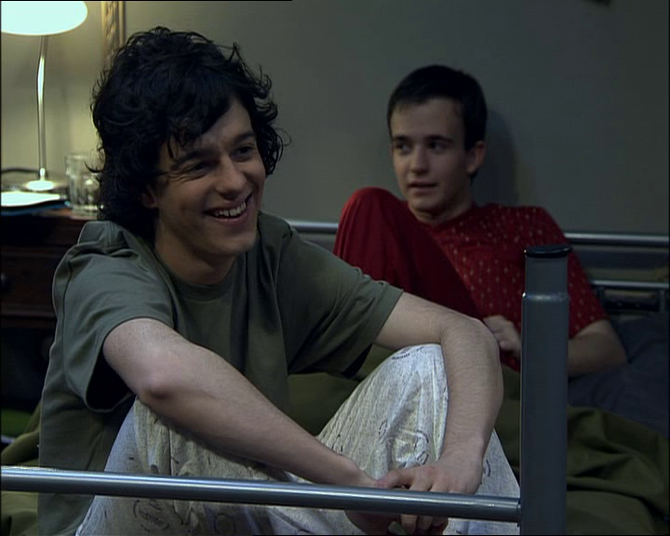
Roque y Cayetano las miraron durante unos segundos, hasta que no pudieron aguantar más la risa.

Slide 14
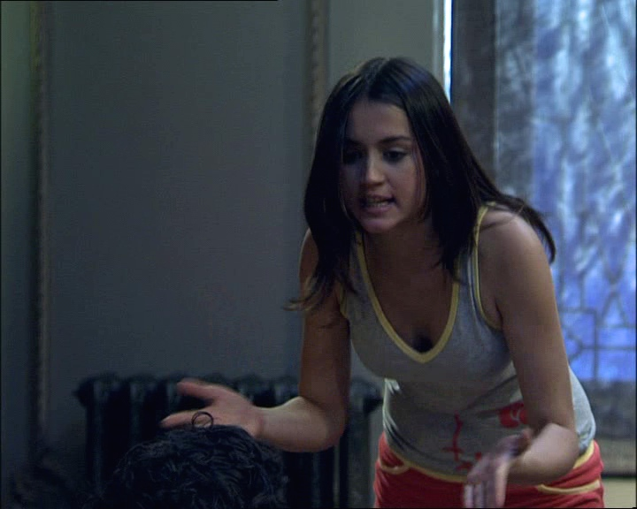
«¿Sois imbéciles?
Alfonso no es como vosotros» dijo Carolina.

